Slide 1
Нека припомним:
VI
Какво е многоъгълник?
Какви са елементите на многоъгълника?
Какво е правилен многогълник?
Как се нарича правилният триъгълник?
Как се нарича правилният четириъгълник?
Правилен четириъгълник ли е ромбът? А правоъгълникът?
Как се намира периметър на правилен многоъгълник?
Как се намира лице на многоъгълник?
А на правилен многоъгълник?

Slide 2
Лице на правилен многоъгълник. Упражнение
VI

Slide 3
В този урок ще затвърдим
01
02
03
04
как се извежда формулата за лице на правилен многоъгълник;
формула за намиране лицето на правилен многоъгълник;
как се решават задачи чрез формулата за лице на правилен многоъгълник;
някои трикове за лесни пресмятания ☺

Slide 4
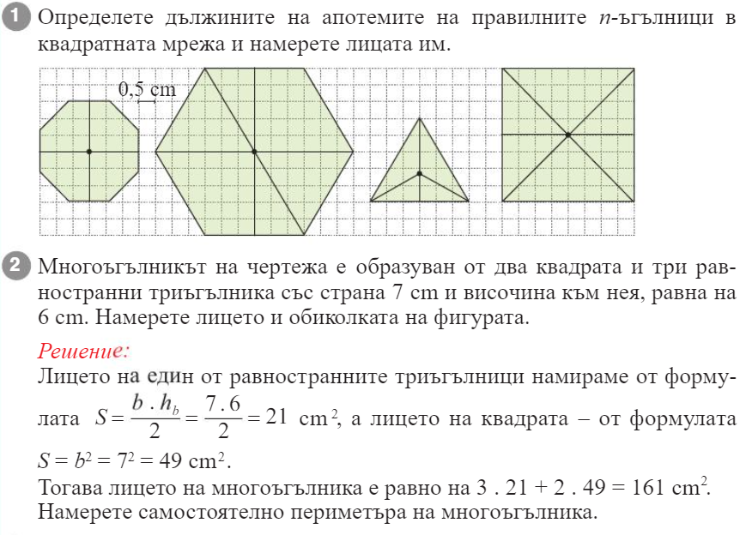
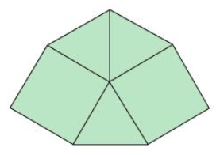
a=1,5 cm, S=6 cm²
a=2,5 cm, S=22,5 cm²
a=0,8 cm, S=1,2 cm²
a=2,0 cm, S=16 cm²
P=49 cm

Slide 5
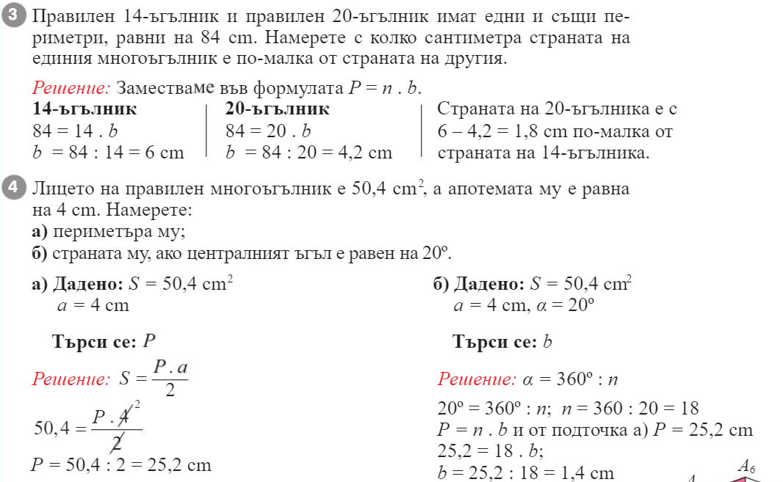
S=6 cm²
S=6 cm²

Slide 6
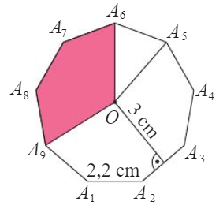
∠A₆0A₅=40⁰
S₉=$\frac{9.2,2.3}{2}$=29,7cm²
SА₆А₇А₈0=$\frac{29,7}{3}$=9,9 cm²

Slide 7
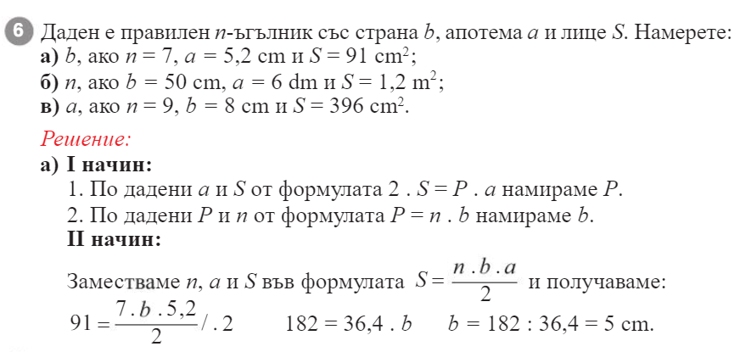
^{n = (2.1,2) : (0,6.0,5) = 8 m}
^{a = (2.396) : (9.8) = 11 cm}

Slide 8
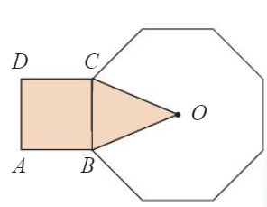
S=6 cm²

Slide 9
Домашна работа
Учебник
стр.65/8-15

